Slide 1
CampusCircle
校 园 圈
校园生活交友平台
邓瑞霖（2024150040） ＆ 李圣元（2024150118）
汇报时间：2026.7.1
项目地址：🔗 drl117327.github.io/campus-circle/

Slide 2
项目背景与目标
BACKGROUND & GOALS
🎯
⚡
🔄
定位
理念
闭环
面向学生的微博/小红书式 校园社交平台
零依赖 — 纯原生 HTML5 + CSS3 +JavaScript，不引入任何框架
内容浏览 → 动态发布 → 社交互动→ 平台管理，全链路覆盖
💡 核心命题
用最纯粹的 Web 技术（零框架依赖），构建一个功能完备、体验流畅的校园社交平台
02

Slide 3
用户角色与核心流程
USER ROLES & FLOWS — 3 类角色 × 6 条流程
👁️ 游 客
👤 注册用户
🛡️ 管理员
→ 浏览全站公开动态流
→ 查看动态详情
→ 注册 / 登录
→ 发布图文动态（Markdown + 投票）
→ 点赞 · 评论 · 关注 · 私信 · 群组
→ 个人管理（资料 / 仪表盘 / 签到）
→ 查看全部用户列表
→ 封禁 / 解封用户
→ 重置用户个人资料
🔒 分层权限控制：游客可浏览公开内容，互动操作（点赞/评论/关注）需登录；管理面板仅管理员可见
03

Slide 4
技术选型与理由
TECH STACK — 零依赖 · 全原生
HTML5
语义化标签 · FileReader · IntersectionObserver
ZERO DEPENDENCY
CSS3
CSS Variables 主题切换 · Grid/Flexbox @keyframes · 纯 CSS 图表
单 HTML 文件 承载全部代码 无框架 无库 无构建工具 纯原生实现
JavaScript
SPA 路由 · 事件驱动 · 正则解析 Markdown 引擎 · DOM 封装
localStorage
7 张数据表 · 命名空间隔离 JSON 序列化 · 即开即用
Canvas + Base64
前端图片压缩 (800px / JPEG 0.7) 零后端存储依赖
04

Slide 5
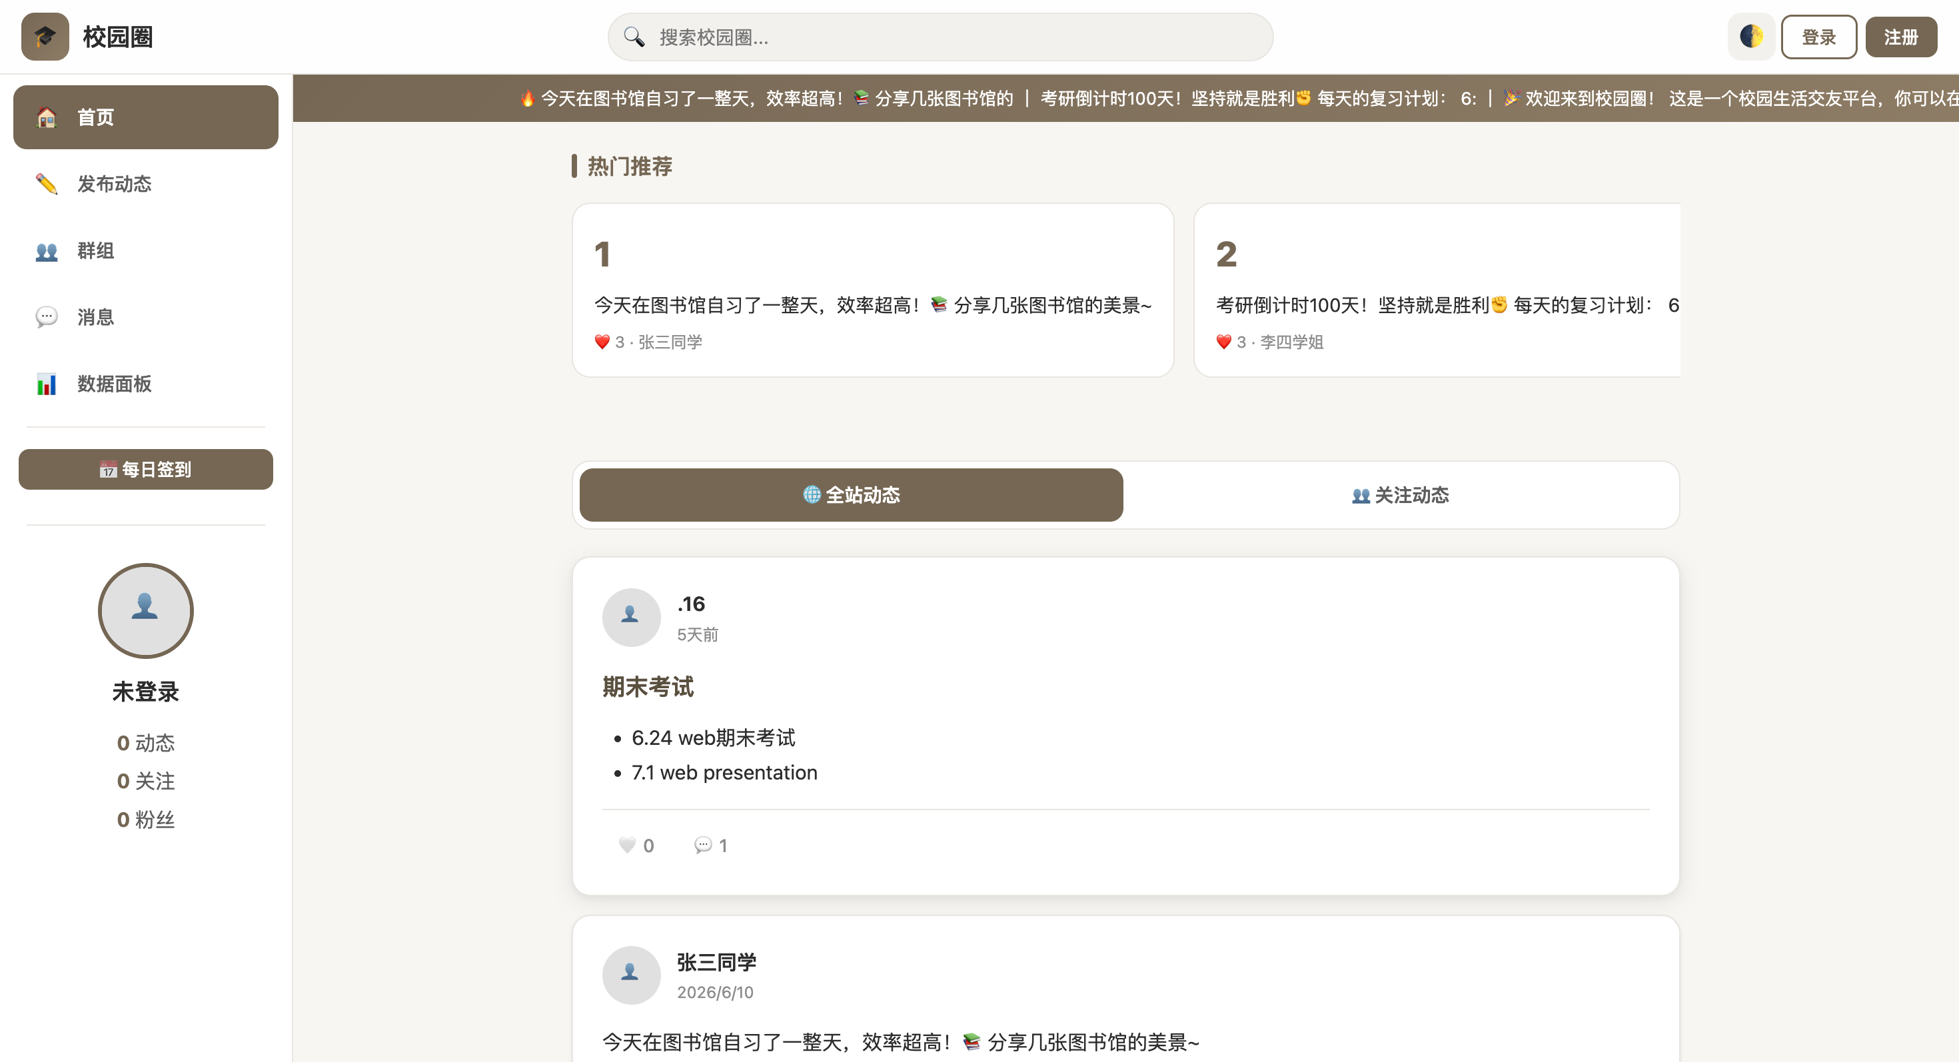
系统架构设计
ARCHITECTURE — 三层布局 + 7 表数据模型 + SPA 路由
TOPBAR 顶栏 — 搜索框 · 通知铃铛 · 主题切换
SIDEBAR
MAIN CONTENT 主内容区 (max-width: 880px)
· 导航菜单
· 用户信息卡片
· 状态驱动显隐
· 移动端自动收起
· 签到
· 用户头像以及用户状态
▸ navigate(page, data) — SPA 路由五步调度：权限校验 → 页面切换 (fadeIn) → 导航高亮 → 内容渲染 → 移动端适配
▸ 7 张 localStorage 数据表：users / posts / messages / notifications / checkins / groups / drafts
▸ 分层权限：页面级拦截（跳转登录） + 操作级守卫（toast 提示，不打断浏览流）
📦 数据流：JS 对象 → JSON.stringify → localStorage 键值对 → JSON.parse → DOM 渲染，全程无服务器
05

Slide 6
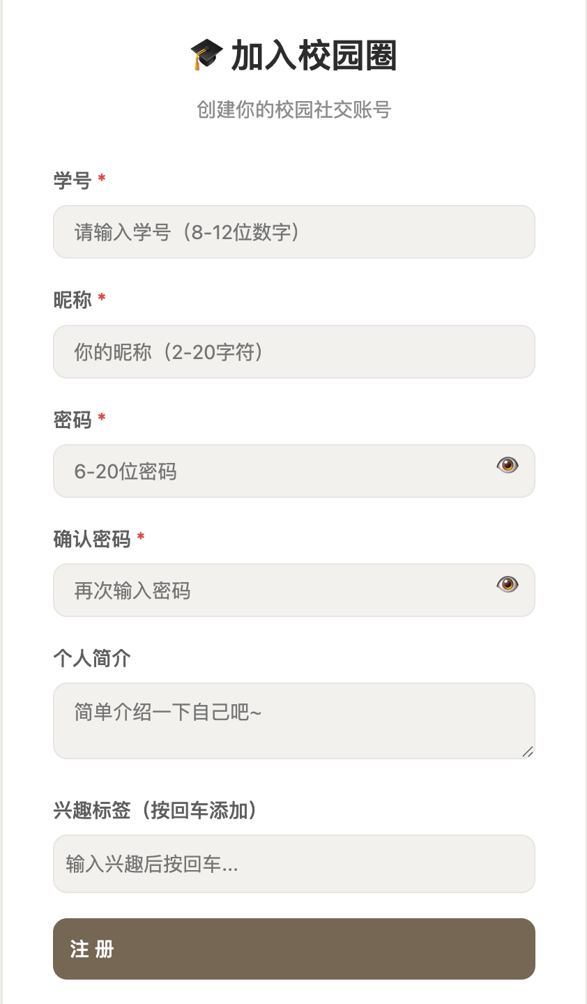
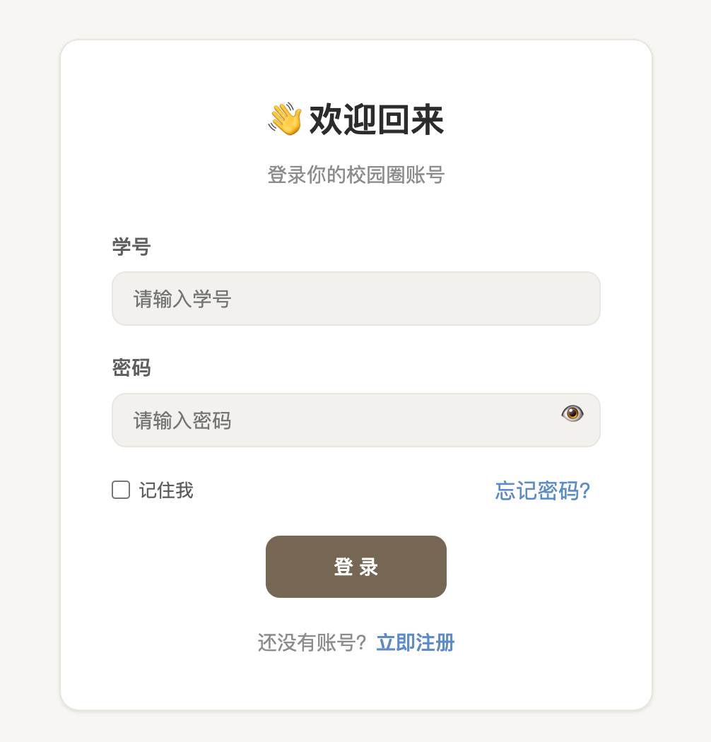
核心功能① — 用户认证系统
AUTHENTICATION — 注册 → 登录 → 记住我 → 忘记密码
📝 学号注册
8-12 位数字正则校验 + 唯一性检查 兴趣标签 Chip 组件（上限 10 个） 头像上传：FileReader → Canvas 压缩 → Base64
🔐 登录增强
"记住我" localStorage 持久化 + 封禁自动清除 "密码可见" 👁 ↔ 🙈 一键切换 "忘记密码" 模态引导 → 联系管理员重置
⚡ 实时校验
每个字段绑定 input 事件，即时反馈错误信息 密码 6-20 字符 + 两次输入一致性比对 昵称 2-20 字符 trim() 校验
06

Slide 7
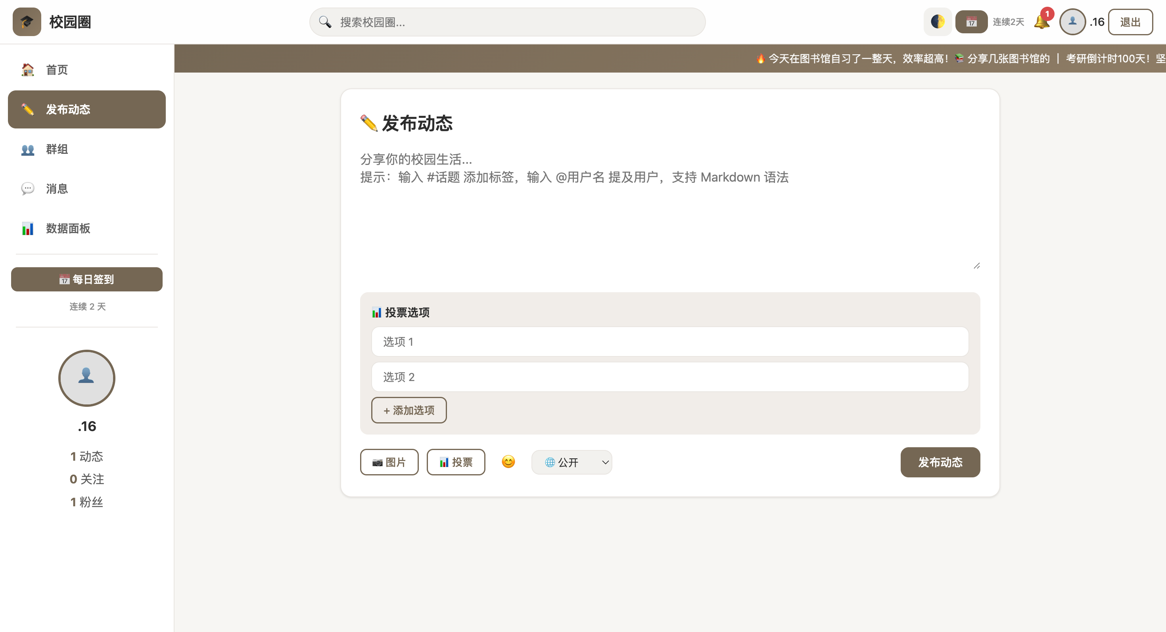
核心功能② — 动态发布与浏览
PUBLISH & BROWSE — Markdown + 投票 + 话题 + @提及
📝 图文正文 + 自建 Markdown 渲染引擎 9 条正则管道，"先转义后渲染"防 XSS
🖼️ 图片上传：Canvas 压缩 (800px / JPEG 0.7) 上限 9 张，Grid 三列自适应预览
📊 投票动态：2-6 个选项，实时百分比条形图 CSS 驱动的进度条动画
👁️ 可见范围：公开 / 仅好友 / 仅自己 三级权限过滤 + getFilteredPosts() 数据筛选
#️⃣ 话题标签：正则 /#(\S+)/g 自动提取 渲染时高亮显示为可点击 Chip
💾 草稿箱：input 事件自动保存 + 恢复 / 清除 发布成功后自动清理
🔒 安全防线：软删除 (isDeleted) + 动态编辑 (模态回填 + updatedAt 标记) + 仅作者/管理员可见删除按钮
07

Slide 8
核心功能③ — 社交互动
SOCIAL — 关注 · 点赞 · 评论 · 私信 · 群组
👥 关注 / 取关
❤️ 点赞 & 💬 评论
💬 私信系统
三态按钮（+关注 / 已关注 / 取消关注） 粉丝 & 关注列表模态框展示
弹性动画反馈 · ❤️ 红色激活态 评论支持 Markdown + @提及 + Enter 快捷发送
左右两栏布局 · 气泡式消息 我方蓝底右对齐 / 对方灰底左对齐
👪 群组系统
🔔 通知中心
三列卡片布局 · 创建/加入/退出/邀请 群聊上限 200 条，Enter 快捷发送
6 种事件源 · 红色未读徽章 (99+) 点击跳转目标 · 自动去重防自通知
08

Slide 9
高级功能一览
ADVANCED FEATURES — 8+ 项增强
📊 数据仪表盘 — 纯 CSS 柱状图（近 7 天 + 近 6 月趋势），零图表库依赖
🌓 主题切换 — 20 个 CSS 变量驱动，浅色 / 夜间模式一键切换 · localStorage 持久化
🔍 全局搜索 — 双维度（用户 + 动态）· 关键词 <mark> 黄色高亮 · Ctrl+K 快捷键
😀 表情选择器 — 64 个 emoji，8×8 网格面板，光标位置精确插入
🏆 成就徽章 — 8 种成就（发布/点赞/评论/签到 等），实时计算自动颁发
✅ 每日签到 — 连续天数追踪，7 天 & 30 天里程碑系统通知
📅 年度回顾 — 全屏遮罩模态 · 2×2 统计网格 · 签到数据汇总
📱 响应式布局 — 三级断点（桌面 / 平板 / 手机），侧边栏自动收起
📢 跑马灯 — 首页 @keyframes 无限循环滚动 · 热度 Top 5 动态摘要
09

Slide 10
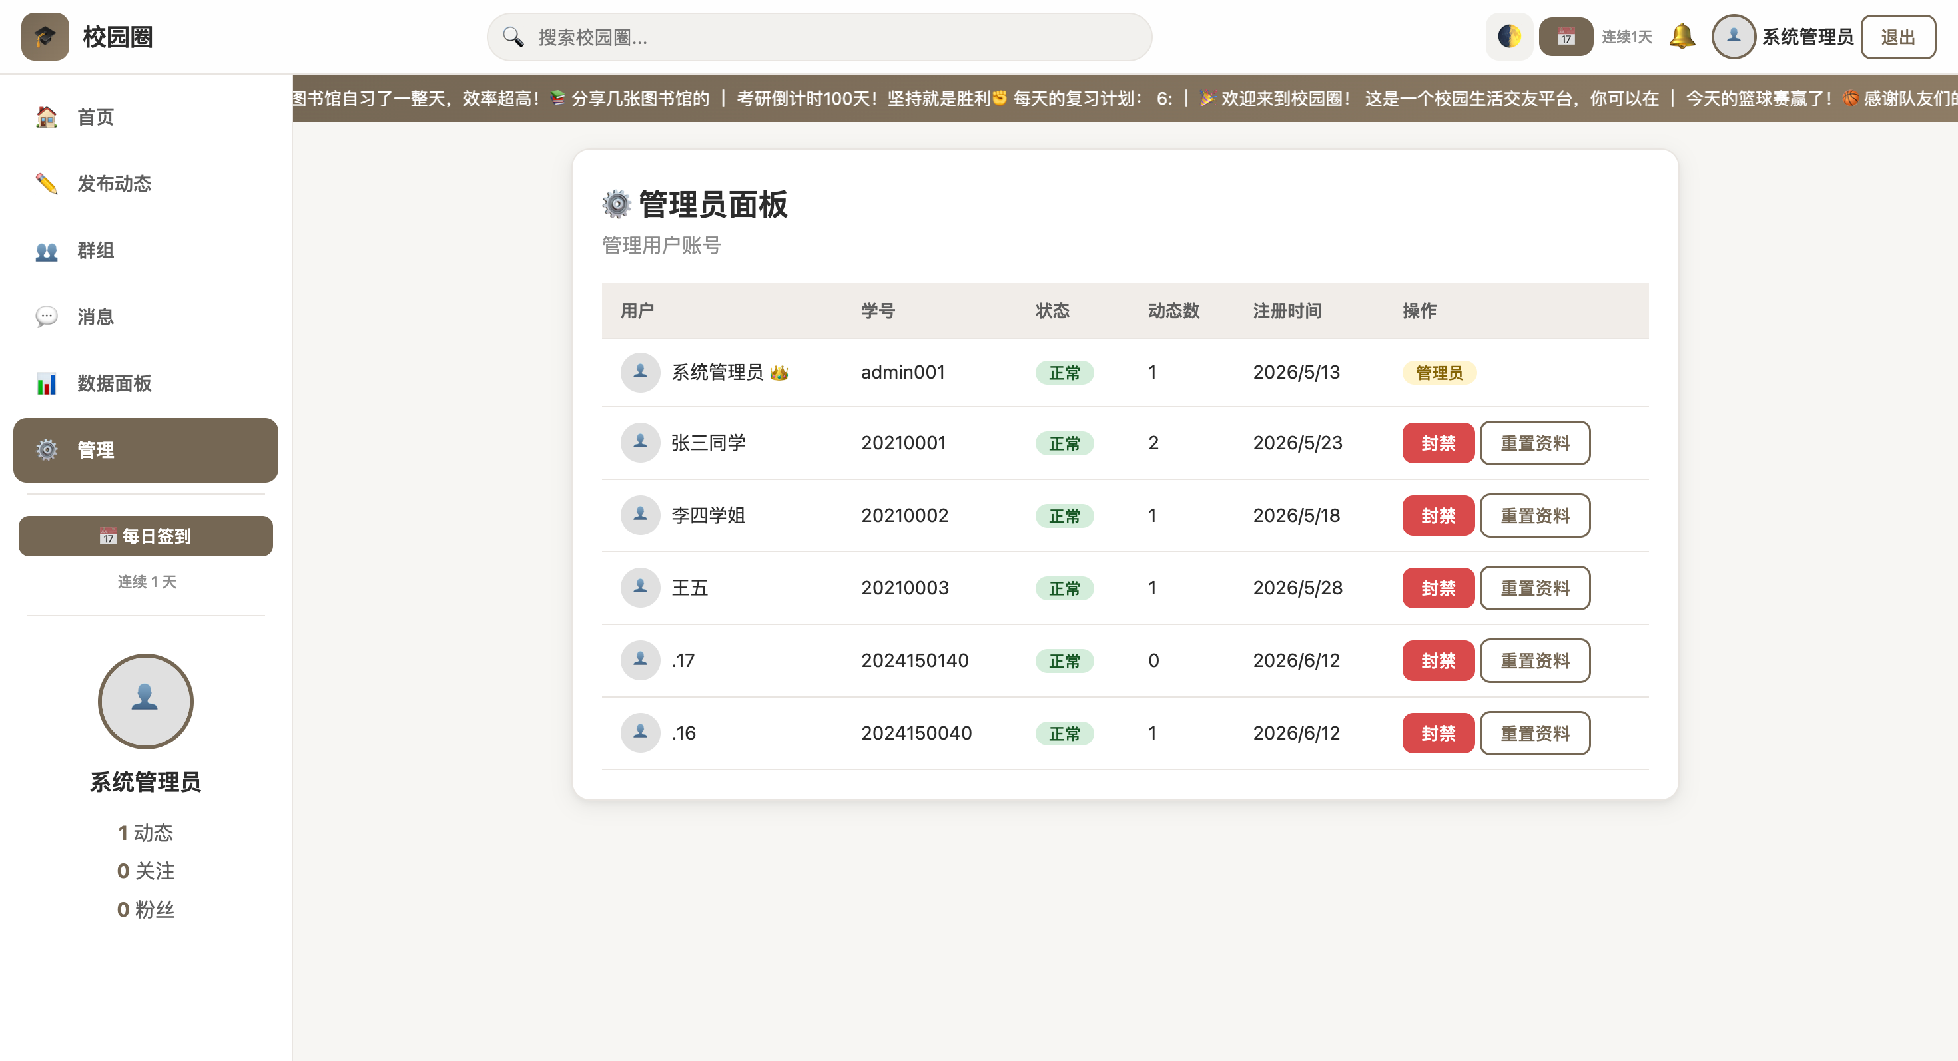
管理员面板
ADMIN PANEL — 用户治理三件套
🚫
✅
🔄
封禁用户
解封用户
重置资料
切换 isBanned 字段 被封禁用户无法登录 自动清除"记住我"记录
恢复 isBanned = false 用户可正常登录使用 通知用户账号已恢复
清空昵称/简介/兴趣标签 头像恢复为默认值 弹出确认模态防误操作
🛡️ 安全防护设计
· 管理员账户标注 👑 黄色徽章，自身不可被封禁或重置
· 响应式表格（overflow-x: auto），移动端横向滚动浏览
· 仅 isAdmin === true 用户可见管理面板入口，navigate() 入口处双重校验
10

Slide 11
项目亮点与创新点
HIGHLIGHTS — 5 大创新，让项目与众不同
01
02
03
04
05
零依赖全原生
纯 CSS 数据图表
自建 Markdown 引擎
Canvas 前端压缩
SPA 路由 + 权限体系
单 HTML 文件承载全部代码 无框架 / 无库 / 无构建工具 展示深厚的前端基本功
仪表盘柱状图不使用 Canvas 纯 div + Flexbox + CSS transition 代码精巧，思路独特
从零实现 9 条正则管道 "先转义后渲染"安全防线 输出可直接安全嵌入 DOM
上传即压缩 (800px / JPEG 0.7) 显著降低 Base64 存储开销 5MB localStorage 空间高效利用
navigate() 五步调度 白名单 + 分级拦截 工业级路由设计思路
11

Slide 12
项目成果展示
RESULTS — 完整可交互，已在线部署
🔗 https://drl117327.github.io/campus-circle/
✅ 首页浏览
✅ 用户系统
全站动态流 / 热门推荐 / 无限滚动 / 跑马灯
注册 / 登录 / 个人主页 / 管理面板
✅ 动态模块
✅ 社交互动
图文发布 / Markdown / 投票 / 话题标签
关注 / 点赞 / 评论 / 私信 / 群组
4
8+
7
6
必做模块 100% 完成
额外增强 功能
数据表 localStorage
通知 事件源
12

Slide 13
改进方向与未来规划
FUTURE — 从课堂项目到产品级平台
🗄️
🔌
🧠
存储升级
实时通信
智能推荐
localStorage (5MB) → IndexedDB 更大容量 + 结构化查询
引入 WebSocket / SSE 多端实时推送
基于兴趣标签的协同过滤 告别时间倒序排列
📱
🖥️
🧪
PWA 支持
后端接入
测试 & 无障碍
Service Worker 离线缓存 提升移动端体验
API + 数据库 → 多端同步 突破单浏览器限制
E2E 自动化测试 (Cypress) ARIA 标签 + 键盘导航
14

Slide 14
CampusCircle 校园圈
校园社交，从课堂起步
一个用纯原生前端技术打造的、功能完备的校园社交平台 覆盖 3 类角色 × 6 条流程 × 4 大模块 × 8+ 增强功能 零依赖不是限制，而是对 Web 基础的深度掌握
🔗 drl117327.github.io/campus-circle/

